Slide 1
Выпускная квалификационная работа «Экспертная система управления антропоморфным персонажем.
Моделирование персонажа.»
Руководитель кафедры:
Н.А. Хлебников
Научный руководитель:
В.Л. Авербух
Исполнитель:
студент группы ФО-430501
В.Е. Шайков

Slide 2
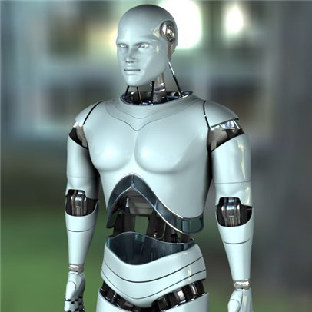
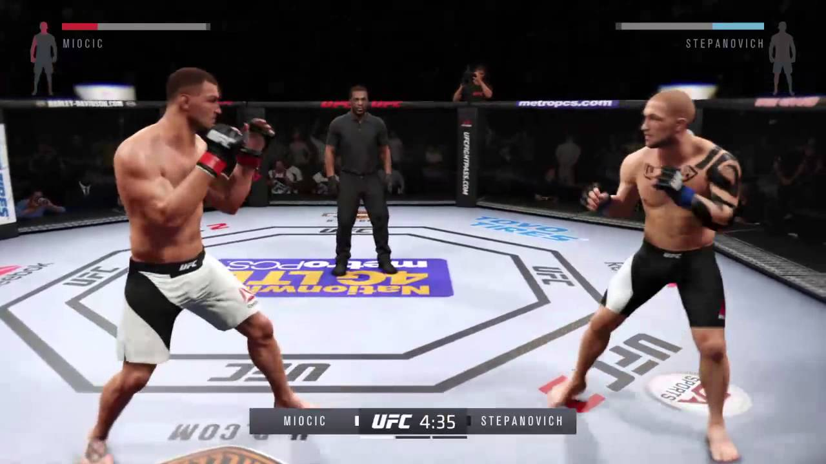
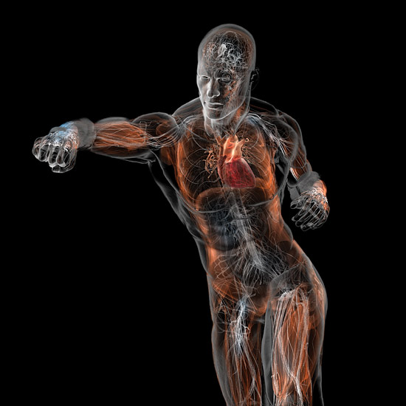
ПЕРСПЕКТИВНЫЕ ОБЛАСТИ ПРИМЕНЕНИЯ
Механика боев в играх
Управление движением роботов
Изучение движение человека

Slide 3
ЦЕЛИ И ЗАДАЧИ
Цель
Разработка программы объединяющей базу знаний и текстовую графику в управляющую экспертную систему.
Задачи
●Сбор и анализ литературы по экспертным системам.
●Анализ существующих экспертных систем.
●Выбор инструментария для создание программы.
●Интеграция ранее готовой базы знаний в программу.
●Создание алгоритма автономного управления с помощью экспертной системы.
●Написание текстового графического интерфейса.

Slide 4
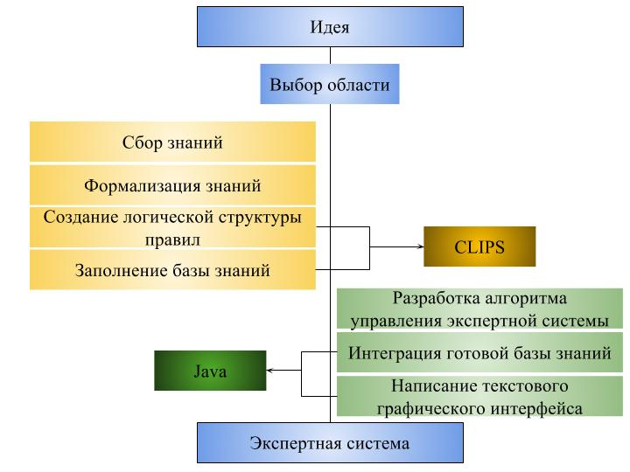

Slide 5
ОБЪЕДИНЕНИЕ БАЗЫ ЗНАНИЙ
Получение массива фактов
Извлечение текущего факта
Проверка текущего хода
Начало хода
Середина игры
Результаты
Окно приветствия
Присвоение вопроса текущему хода
Окно результатов
Перевод ответа на русский язык

Slide 6
УПРАВЛЯЕМЫЙ КЛАСС “MAN”
Получение параметров человека
Создание массива состояния
Инициализация получения фактов на ход
Запись результатов хода

Slide 7
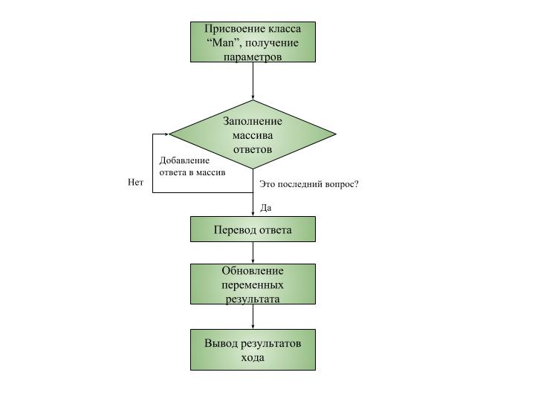
АЛГОРИТМ УПРАВЛЕНИЯ

Slide 8
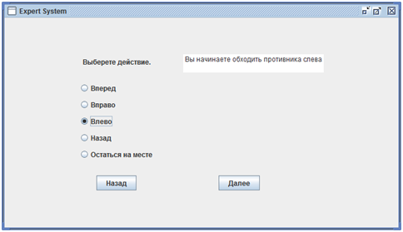
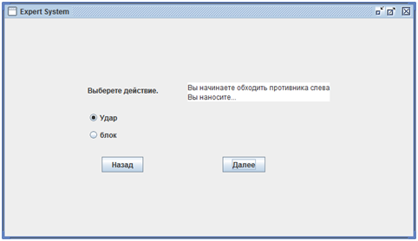
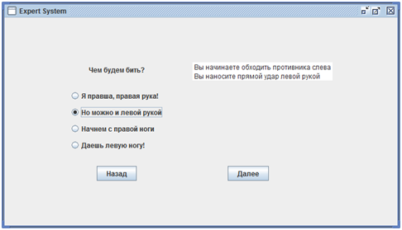
ПРИМЕР РАБОТЫ ПРОГРАММЫ

Slide 9
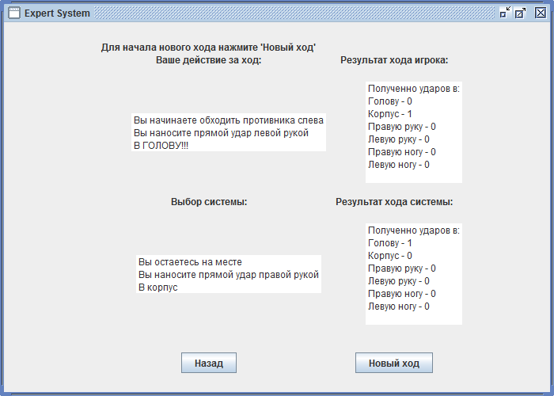
ОКНО РЕЗУЛЬТАТОВ

Slide 10
ЗАКЛЮЧЕНИЕ
Анализ множества различных источников.
Изучение неизвестных ранее инструментальных средств.
Создание базы знаний движений в области смешанных единоборств.
Разработка экспериментальной экспертной системы с элементами искусственного интеллекта.
Формирование основ для дальнейших опытных разработок и создания совершенно новых проектов.

Slide 11
ПЕРСПЕКТИВЫ
Улучшение проработки движений.
Создание полноценной игры с подстраивающейся механикой и динамическим изменением сложности игры.
Автономное управление андроидными роботами.
Анализ ошибок связанных с движением в различных областях.
Обучение боевым искусствам, используя средства захвата движений.

Slide 12
СПАСИБО ЗА ВНИМАНИЕ!

